Slide 2
Biology
Md Mizanur Rahman Bhuiyan
(Lecturer Of Biology.)
SHOHAGI UNION HIGHER SECONDARY SCHOOL.
ISHWARGANJ

Slide 3
পাঠ পরিচিতি
শ্রেণীঃ একাদশ
বিষয়ঃ জীববিজ্ঞান প্রথম পত্র
অধ্যায়ঃ তৃতীয়

Slide 4
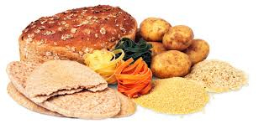
চিত্রে প্রদর্শিত খাবারগুলো কোন ধরনের?

Slide 5
শর্করা (CARBOHYDRATES)

Slide 6
আলোচ্য বিষয়ঃ
কার্বোহাইড্রেট কী ব্যাখ্যা করতে পারবে ।
জীবদেহে কার্বোহাইড্রেটের ভূমিকা বর্ণনা করতে পারবে।
কার্বোহাইড্রেটের শ্রেণীবিভাগ ব্যাখ্যা করতে পারবে।

Slide 7
কার্বোহাইড্রেট বা শর্করা কী?
যে সকল অ্যালডিহাইড (-CHO) বা কিটোন (>C=O) জাতীয় যৌগে কতগুলো হাইড্রোক্সিল (-OH ) গ্রুপ থাকে অথবা যারা আর্দ্রবিশ্লেষিত হয়ে কতগুলো হাইড্রক্সিল গ্রুপযুক্ত অ্যালডিহাইড বা কিটোন উৎপন্ন করে সেসব যৌগকে কার্বোহাইড্রেট বলে।

Slide 8
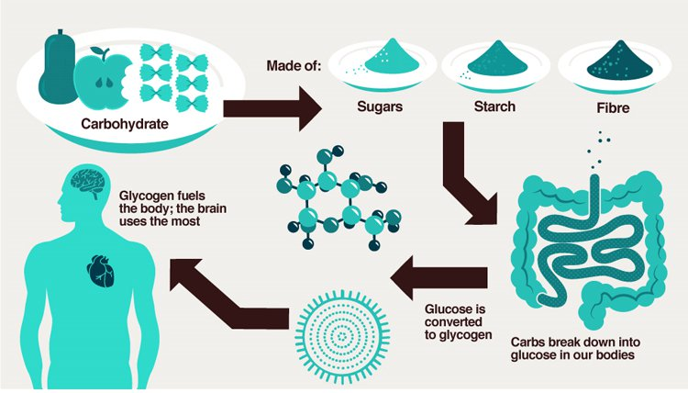

Slide 9
জীবদেহে কার্বোহাইড্রেটের ভূমিকা
জীবদেহে শক্তির প্রধান উৎস হিসেবে কাজ করে।
DNA ও RNA এর গাঠনিক উপাদান হিসেবে কাজ করে।
শ্বসন প্রক্রিয়ায় প্রাথমিক দ্রব্য হিসেবে কাজ করে।
জীবদেহের গাঠনিক উপাদান (যেমন-কাইটিন,সেলুলোজ,হেমিসেলুলোজ ইত্যাদি) গঠন করে।
জীবদেহে সঞ্চয়ী পদার্থ হিসেবে বিরাজ করে।

Slide 10
কার্বোহাইড্রেটের শ্রেণীবিন্যাস
স্বাদের ভিত্তিতে
শ্যুগার
নন-শ্যুগার

Slide 11
বিজারণ ক্ষমতার ভিত্তিতে
রিডিউসিং শ্যুগার
নন রিডিউসিং শ্যুগার

Slide 12
মনোস্যাকারাইড
রাসায়নিক গঠন অনুর ভিত্তিতে কার্বোহাইড্রেটের শ্রেণীবিন্যাস
পলিস্যাকারাইড
ডাইস্যাকারাইড
অলিগোস্যাকারাইড

Slide 13
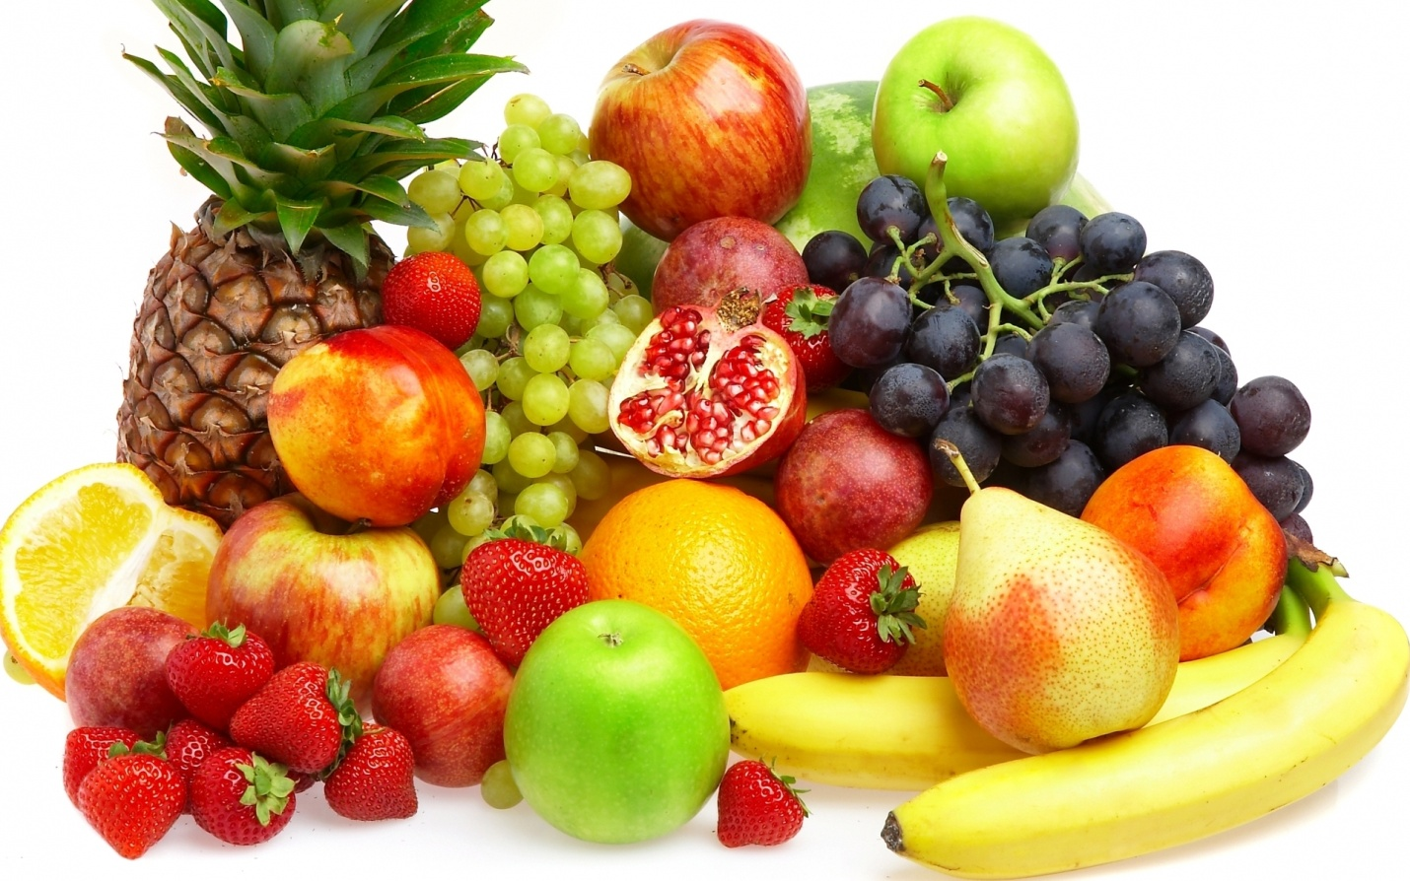
মনোস্যাকারাইড

Slide 14
কার্বন সংখ্যার ভিত্তিতে মনোস্যাকারাইডের শ্রেণীবিন্যাস
ট্রায়োজ(Triose, C3H6O3): উদাহরণ- গ্লিসারাল্ডিহাইড
CHO
C
CH2OH
CH2OH
H
OH
C
O
CH2OH
গ্লিসারাল্ডিহাইড
ডাইহাইড্রক্সিএসিটোন

Slide 15
টেট্রোজ( Tetrose, C4H8O4): উদাহরণ- ইরিথ্রোজ
CHO
CH2OH
H
C
HO
C
O
H
C
HO
C
HO
H
CH2OH
CH2OH
ইরিথ্রোজ
ইরাইথ্রুলোজ

Slide 16
পেন্টোজ( Pentose, C5H10O5 ) উদাহরণ- রাইবোজ
CHO
H
C
HO
H
C
HO
H
C
HO
রাইবোজ
ডিঅক্সিরাইবোজ
CH2OH
রাইবোজ

Slide 17
হেক্সোজ( Hexose, C6H12O6 ): উদাহরণ- গ্লুকোজ
CHO
CH2OH
H
C
HO
C
O
HO
C
H
HO
C
H
H
C
HO
H
C
HO
H
C
HO
H
C
HO
CH2OH
CH2OH
গ্লুকোজ
ফ্রুক্টোজ

Slide 18
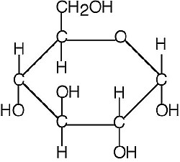
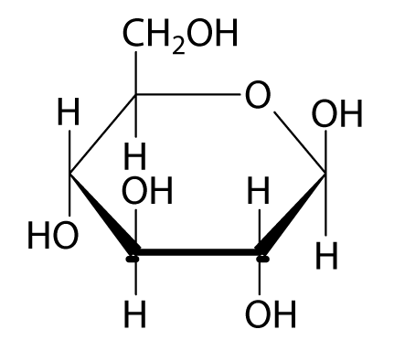
বিটা গ্লুকোজ
বিটা ফ্রুক্টোজ
আলফা গ্লুকোজ

Slide 19
হেপ্টোজ( Heptose, C7H14O7 ): উদাহরণ- সিডোহেপ্টুলোজ
CH2OH
C
O
HO
C
H
H
C
HO
H
C
HO
H
C
HO
CH2OH
সিডোহেপ্টুলোজ

Slide 20
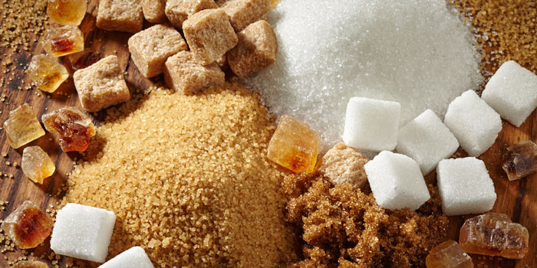

Slide 21
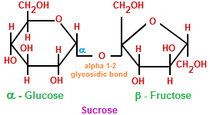
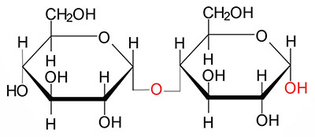
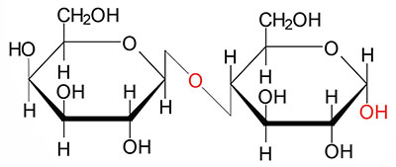
ডাইস্যাকারাইড
Maltose
Cellobiose

Slide 22
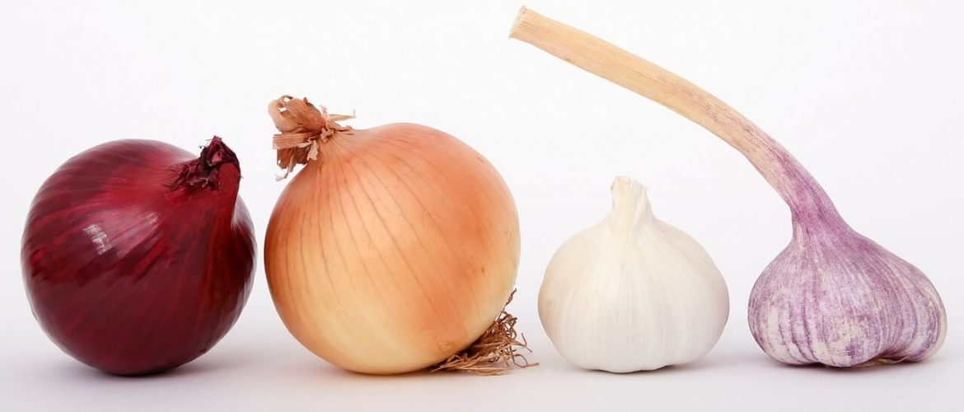

Slide 23
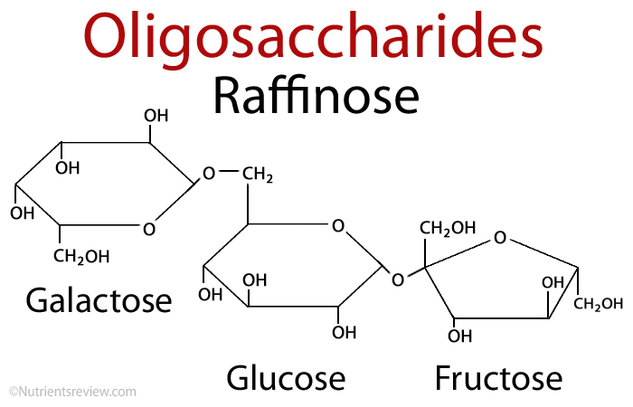
অলিগোস্যাকারাইড

Slide 24
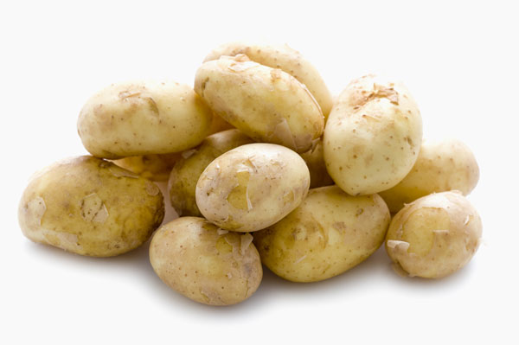

Slide 25
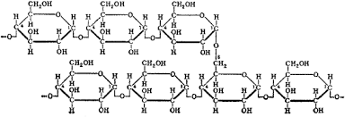
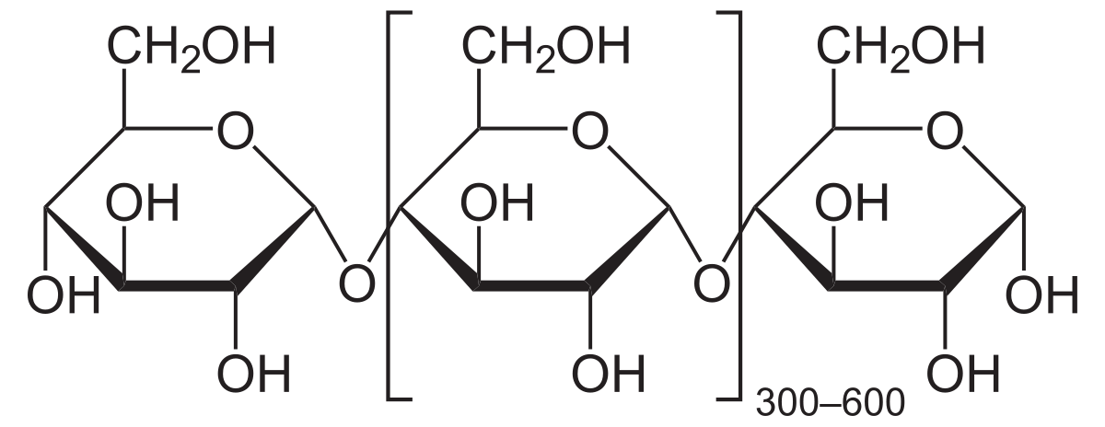
পলিস্যাকারাইড
শ্বেতসার (Starch)
সরল অ্যামাইলোজ
শাখান্বিত অ্যামাইলো পেকটিন

Slide 26
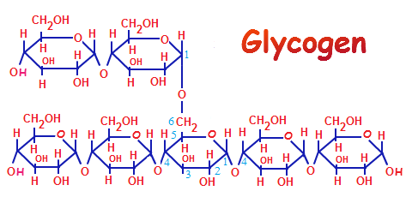
Cellulose

Slide 27
দলীয় কাজ উপস্থাপন

Slide 28
দল-পদ্মা রোলঃ০১-০৪
দল-মেঘনা রোলঃ০৫-০৮
দল-যমুনা রোলঃ০৯-১২
দল-ব্রহ্মপুত্র রোলঃ১৩-১৬
দল-কপতাক্ষ রোলঃ১৭-১৯
দলীয় কাজ

Slide 29
পুনরালোচনা
কার্বোহাইড্রেট বলতে কী বুঝায়?
রিডিউসিং স্যুগার বলতে কী বুঝায়?
মনোস্যাকারাইড কি?এর একটি উদাহরণ দাও।
ডাইস্যাকারাইড কি?এর একটি উদাহরণ দাও।
জীবদেহে কার্বোহাইড্রেটের দুইটি ভূমিকা উল্লেখ কর।

Slide 30
ASSIGNMENT
“জীব দেহে বিদ্যমান সকল জৈববস্তুর মধ্যে কার্বোহাইড্রেট সবচেয়ে বেশি পরিমানে প্রয়োজন হয়’’। এর স্বপক্ষে তোমার মতামত বিশ্লেষণ কর।

